Slide 1

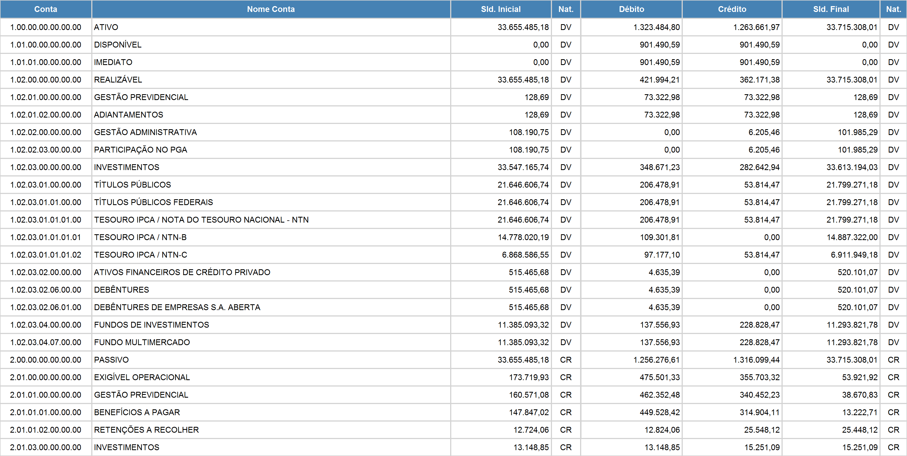
Superintendência Nacional de Previdência Complementar - PREVIC
Última Atualização da Base de Dados: 15/01/2026
Balancetes de Planos de Benefícios
Entidade: 0208-3 - VALIA Plano: 1995002356-PLANO CENIBRA Data de Competência: 12/2025
Valores em R$ 1,00

Slide 2
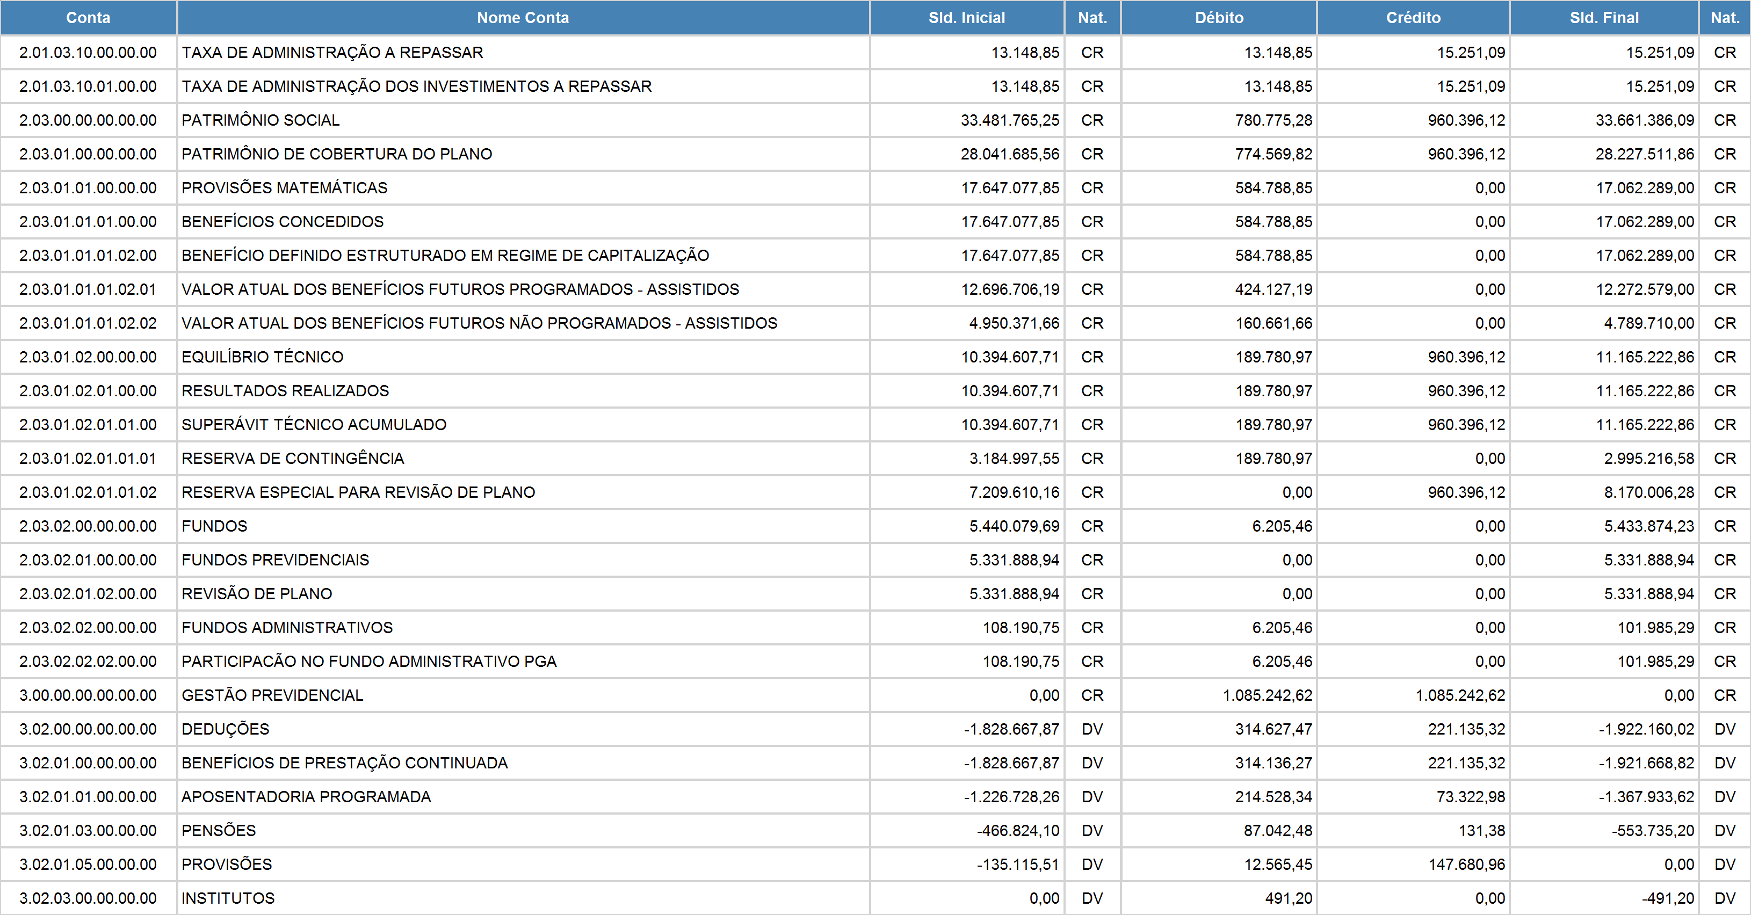
Superintendência Nacional de Previdência Complementar - PREVIC
Última Atualização da Base de Dados: 15/01/2026
Balancetes de Planos de Benefícios
Entidade: 0208-3 - VALIA Plano: 1995002356-PLANO CENIBRA Data de Competência: 12/2025
Valores em R$ 1,00

Slide 3
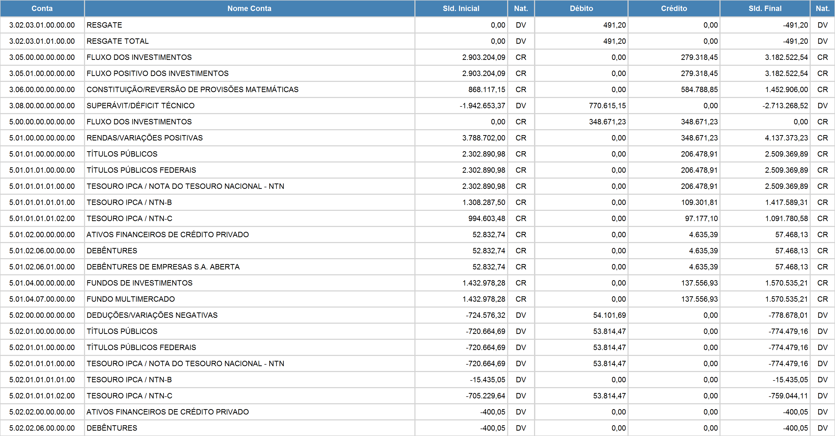
Superintendência Nacional de Previdência Complementar - PREVIC
Última Atualização da Base de Dados: 15/01/2026
Balancetes de Planos de Benefícios
Entidade: 0208-3 - VALIA Plano: 1995002356-PLANO CENIBRA Data de Competência: 12/2025
Valores em R$ 1,00

Slide 4
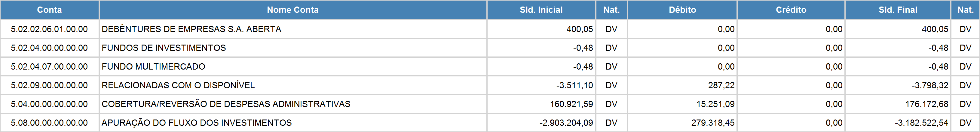
Superintendência Nacional de Previdência Complementar - PREVIC
Última Atualização da Base de Dados: 15/01/2026
Balancetes de Planos de Benefícios
Entidade: 0208-3 - VALIA Plano: 1995002356-PLANO CENIBRA Data de Competência: 12/2025
Valores em R$ 1,00

